Slide 1
La bonifica dei siti contaminati
Decreto Ronchi: D.Lgs 22/1997
DM 491/1999 – tabella A e B
Norme transitorie – autodenuncia e classifica

Slide 2
La bonifica dei siti contaminati
Titolo V D.Lgs 152 2006
sito: l'area o porzione di territorio, geograficamente definita e determinata, intesa nelle diverse matrici ambientali (suolo , materiali di riporto, sottosuolo ed acque sotterranee) e comprensiva delle eventuali strutture edilizie e impiantistiche presenti;

Slide 3
Ambito di applicazione
sito potenzialmente contaminato: un sito nel quale uno o più valori di concentrazione delle sostanze inquinanti rilevati nelle matrici ambientali risultino superiori ai valori di concentrazione soglia di contaminazione (CSC)

Slide 4
Ambito di applicazione
concentrazioni soglia di contaminazione (CSC): i livelli di contaminazione delle matrici ambientali che costituiscono valori al di sopra dei quali è necessaria la caratterizzazione del sito e l'analisi di rischio sito specifica.
Nel caso in cui il sito potenzialmente contaminato sia ubicato in un'area interessata da fenomeni antropici o naturali che abbiano determinato il superamento di una o più concentrazioni soglia di contaminazione, queste ultime si assumono pari al valore di fondo esistente per tutti i parametri superati;

Slide 5
Ambito di applicazione
sito contaminato: un sito nel quale i valori delle concentrazioni soglia di rischio (CSR), determinati con l'applicazione della procedura di analisi di rischio sulla base dei risultati del piano di caratterizzazione, risultano superati;

Slide 6
Ambito di applicazione
concentrazioni soglia di rischio (CSR): i livelli di contaminazione delle matrici ambientali, da determinare caso per caso con l'applicazione della procedura di analisi di rischio sito specifica e sulla base dei risultati del piano di caratterizzazione, il cui superamento richiede la messa in sicurezza e la bonifica. I livelli di concentrazione così definiti costituiscono i livelli di accettabilità per il sito;

Slide 7
Ambito di applicazione
sito non contaminato: un sito nel quale la contaminazione rilevata nelle matrice ambientali risulti inferiore ai valori di concentrazione soglia di contaminazione (CSC) oppure, se superiore, risulti comunque inferiore ai valori di concentrazione soglia di rischio (CSR) determinate a seguito dell'analisi di rischio sanitario e ambientale sito specifica;

Slide 9
Siti contaminati
Siti potenzialmente contaminati: 15.000
Siti contaminati: 3.400

Slide 10
Siti di interesse nazionale (SIN)
I siti d’interesse nazionale, ai fini della bonifica, sono individuabili in relazione alle caratteristiche del sito, alle quantità e pericolosità degli inquinanti presenti, al rilievo dell’impatto sull'ambiente circostante in termini di rischio sanitario ed ecologico, nonché di pregiudizio per i beni culturali ed ambientali. Art. 252
La procedura di bonifica dei SIN è attribuita alla competenza del MATTM, che può avvalersi anche di ISPRA, delle ARPA/APPA, dell’Istituto Superiore di Sanità ed altri soggetti qualificati pubblici o privati.
L’art. 36-bis della Legge 07 agosto 2012 n. 134 ha apportato delle modiche ai criteri di individuazione dei SIN (art. 252 del D.Lgs. 152/06 e ss.mm.ii.). Sulla base di tali criteri è stata effettuata una ricognizione dei 57 siti classificati di interesse nazionale e, con il D.M. 11 gennaio 2013, il numero dei SIN è stato ridotto a 39.

Slide 11
Siti di interesse nazionale (SIN)
Al marzo 2013 sono state tenute, complessivamente, per i 57 Siti di Bonifica di Interesse Nazionale:
• 804 Conferenze di Servizi Istruttorie
• 703 Conferenze di Servizi Decisorie per un totale di 1507 Conferenze di Servizi.
(Stato delle procedure per la bonifica di aree contaminate – Marzo 2013 – MATTM)

Slide 12
Siti di interesse nazionale (SIN)

Slide 13
Procedura
Al verificarsi di un evento che sia potenzialmente in grado di contaminare il sito, il responsabile dell'inquinamento mette in opera entro ventiquattro ore le misure necessarie di prevenzione e ne da' immediata comunicazione. La medesima procedura si applica all'atto di individuazione di contaminazioni storiche che possano ancora comportare rischi di aggravamento della situazione di contaminazione.
Il responsabile dell'inquinamento, attua le necessarie misure di prevenzione.

Slide 14
Procedura
Le procedure per gli interventi di messa in sicurezza, di bonifica e di ripristino ambientale disciplinate dal presente titolo possono essere comunque attivate su iniziativa degli interessati non responsabili.

Slide 15
Procedura
Fatti salvi gli obblighi del responsabile della potenziale contaminazione di cui all'articolo 242, il proprietario o il gestore dell'area che rilevi il superamento o il pericolo concreto e attuale del superamento delle concentrazione soglia di contaminazione (CSC) deve darne comunicazione alla regione, alla provincia ed al comune territorialmente competenti e attuare le misure di prevenzione secondo la procedura di cui all'articolo 242. La provincia, una volta ricevute le comunicazioni di cui sopra, si attiva, sentito il comune, per l'identificazione del soggetto responsabile al fine di dar corso agli interventi di bonifica. E' comunque riconosciuta al proprietario o ad altro soggetto interessato la facolta' di intervenire in qualunque momento volontariamente per la realizzazione degli interventi di bonifica necessari nell'ambito del sito in proprieta' o disponibilita'.

Slide 16
Procedura
misure di prevenzione: le iniziative per contrastare un evento, un atto o un'omissione che ha creato una minaccia imminente per la salute o per l'ambiente, intesa come rischio sufficientemente probabile che si verifichi un danno sotto il profilo sanitario o ambientale in un futuro prossimo, al fine di impedire o minimizzare il realizzarsi di tale minaccia;

Slide 17
Procedura
messa in sicurezza d'emergenza: ogni intervento immediato o a breve termine, da mettere in opera nelle condizioni di emergenza in caso di eventi di contaminazione repentini di qualsiasi natura, atto a contenere la diffusione delle sorgenti primarie di contaminazione, impedirne il contatto con altre matrici presenti nel sito e a rimuoverle, in attesa di eventuali ulteriori interventi di bonifica o di messa in sicurezza operativa o permanente;

Slide 18
Procedura
Il responsabile dell’inquinamento, attuate le misure preventive, svolge, nelle zone interessate dalla contaminazione, un'indagine preliminare sui parametri oggetto dell'inquinamento e, ove accerti che il livello delle concentrazioni soglia di contaminazione (CSC) non sia stato superato, provvede al ripristino della zona contaminata, dandone notizia, con apposita autocertificazione, al comune ed alla provincia competenti per territorio entro quarantotto ore dalla comunicazione.

Slide 19
Procedura
Qualora l'indagine preliminare accerti, invece, l'avvenuto superamento delle CSC anche per un solo parametro, il responsabile dell'inquinamento ne da' immediata notizia al comune ed alle province competenti per territorio con la descrizione delle misure di prevenzione e di messa in sicurezza di emergenza adottate. Nei successivi trenta giorni, presenta alle predette amministrazioni, nonché' alla regione territorialmente competente, il piano di caratterizzazione. Entro i trenta giorni successivi la regione, convocata la conferenza di servizi, autorizza il piano di caratterizzazione con eventuali prescrizioni integrative.

Slide 20
Procedura
La caratterizzazione ambientale di un sito e' identificabile con l'insieme delle attivita' che permettono di ricostruire i fenomeni di contaminazione a carico delle matrici ambientali, in modo da ottenere le informazioni di base su cui prendere decisioni realizzabili e sostenibili per la messa in sicurezza e/o bonifica del sito.
Per caratterizzazione dei siti contaminati si intende quindi l'intero processo costituito dalle seguenti fasi: 1. Ricostruzione storica delle attivita' produttive svolte sul sito. 2. Elaborazione del Modello Concettuale Preliminare del sito e predisposizione di un piano di indagini ambientali finalizzato alla definizione dello stato ambientale del suolo, del sottosuolo e delle acque sotterranee. 3. Esecuzione del piano di indagini e delle eventuali indagini integrative necessarie alla luce dei primi risultati raccolti. 4. Elaborazione dei risultati delle indagini eseguite e dei dati storici raccolti e rappresentazione dello stato di contaminazione del suolo, del sottosuolo e delle acque sotterranee. 5. Elaborazione del Modello Concettuale Definitivo. 6. Identificazione dei livelli di concentrazione residua accettabili - sui quali impostare gli eventuali interventi di messa in sicurezza e/o di bonifica, che si rendessero successivamente necessari a seguito dell'analisi di rischio-calcolati mediante analisi di rischio eseguita secondo i criteri di cui in Allegato

Slide 21
Procedura
Modalità tecniche
verificare l'esistenza di inquinamento di suolo, sottosuolo e acque sotterranee; definire il grado, l'estensione volumetrica dell'inquinamento; delimitare il volume delle aree di interramento di rifiuti; individuare le possibili vie di dispersione e migrazione degli inquinanti dalle fonti verso i potenziali ricettori; ricostruire le caratteristiche geologiche ed idrogeologiche dell'area al fine di sviluppare il modello concettuale definitivo del sito; ottenere i parametri necessari a condurre nel dettaglio l'analisi di rischio sito specifica; individuare i possibili ricettori.

Slide 22
Procedura
Ubicazione campionamenti
- la scelta e' basata sull'esame dei dati storici a disposizione
sulla base di un criterio di tipo casuale o statistico, ad esempio campionamento sulla base di una griglia predefinita o casuale
Profondità
Selezione delle sostanze inquinanti da ricercare
Esame del ciclo produttivo e/o dei dati storici del sito
Esame dello stato fisico, della stabilita' e delle caratteristiche di reale pericolosita' delle sostanze individuate
Terreni
Acque sotterranee

Slide 23
Procedura

Slide 24
Procedura

Slide 25
Procedura
Sulla base delle risultanze della caratterizzazione, al sito è applicata la procedura di analisi del rischio sito specifica per la determinazione delle concentrazioni soglia di rischio (CSR).
Entro sei mesi dall'approvazione del piano di caratterizzazione, il soggetto responsabile presenta alla regione i risultati dell'analisi di rischio. La conferenza di servizi convocata dalla regione, a seguito dell'istruttoria svolta in contraddittorio con il soggetto responsabile, cui è dato un preavviso di almeno venti giorni, approva il documento di analisi di rischio entro i sessanta giorni dalla ricezione dello stesso.

Slide 26
Procedura

Slide 27
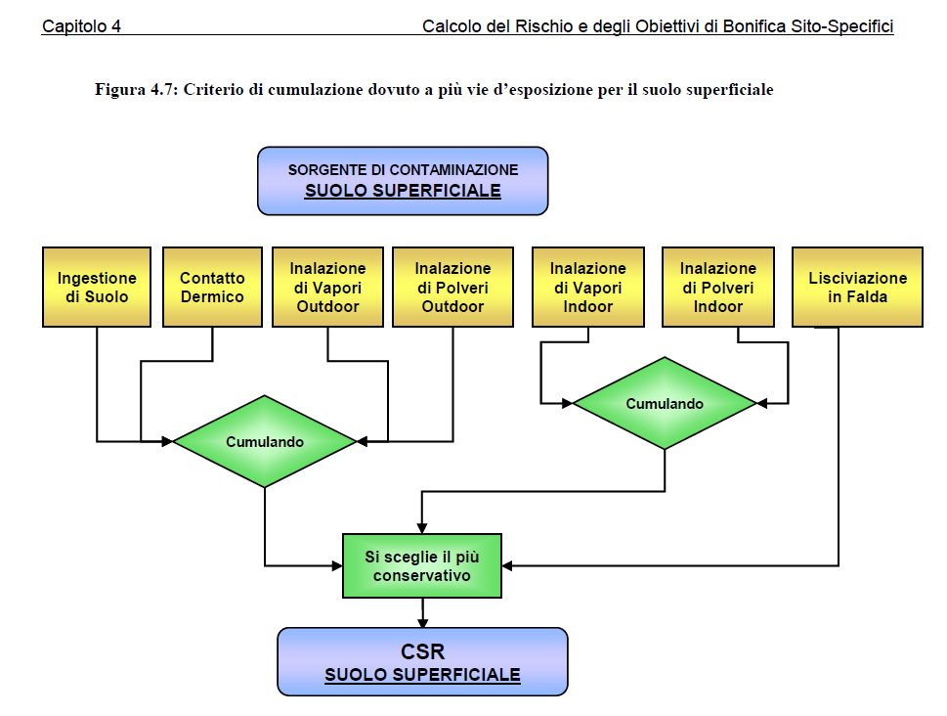
Procedura

Slide 28
Procedura
Sorgenti: suolo superficiale, profondo, acqua
Vie e modalità di esposizione
Recettori (bersagli della contaminazione) vicini e lontani, adulti e bambini

Slide 29
Procedura
Qualora gli esiti della procedura dell'analisi di rischio dimostrino che la concentrazione dei contaminanti presenti nel sito è inferiore alle concentrazioni soglia di rischio, la conferenza dei servizi, con l'approvazione del documento dell'analisi del rischio, dichiara concluso positivamente il procedimento
In tal caso la conferenza di servizi può prescrivere lo svolgimento di un programma di monitoraggio sul sito circa la stabilizzazione della situazione riscontrata in relazione agli esiti dell'analisi di rischio e all'attuale destinazione d'uso del sito

Slide 30
Procedura
Qualora gli esiti della procedura dell'analisi di rischio dimostrino che la concentrazione dei contaminanti presenti nel sito è superiore ai valori di concentrazione soglia di rischio (CSR), il soggetto responsabile sottopone alla regione, nei successivi sei mesi dall'approvazione del documento di analisi di rischio, il progetto operativo degli interventi di bonifica o di messa in sicurezza, operativa o permanente, e, ove necessario, le ulteriori misure di riparazione e di ripristino ambientale, al fine di minimizzare e ricondurre ad accettabilità il rischio derivante dallo stato di contaminazione presente nel sito.

Slide 31
Procedura
messa in sicurezza operativa: l'insieme degli interventi eseguiti in un sito con attività in esercizio atti a garantire un adeguato livello di sicurezza per le persone e per l'ambiente, in attesa di ulteriori interventi di messa in sicurezza permanente o bonifica da realizzarsi alla cessazione dell'attività. Essi comprendono altresì gli interventi di contenimento della contaminazione da mettere in atto in via transitoria fino all'esecuzione della bonifica o della messa in sicurezza permanente, al fine di evitare la diffusione della contaminazione all'interno della stessa matrice o tra matrici differenti. In tali casi devono essere predisposti idonei piani di monitoraggio e controllo che consentano di verificare l'efficacia delle soluzioni adottate;

Slide 32
Procedura
messa in sicurezza permanente: l'insieme degli interventi atti a isolare in modo definitivo le fonti inquinanti rispetto alle matrici ambientali circostanti e a garantire un elevato e definitivo livello di sicurezza per le persone e per l'ambiente. In tali casi devono essere previsti piani di monitoraggio e controllo e limitazioni d'uso rispetto alle previsioni degli strumenti urbanistici;

Slide 33
Procedura
Comunicazione
Messa in sicurezza
Piano di Caratterizzazione
Analisi rischio sito specifica
Progetto di bonifica

Slide 34
Comune
Qualora i soggetti responsabili della contaminazione non provvedano direttamente agli adempimenti disposti dal presente titolo ovvero non siano individuabili e non provvedano ne' il proprietario del sito ne' altri soggetti interessati, le procedure e gli interventi sono realizzati d'ufficio dal comune territorialmente competente e, ove questo non provveda, dalla regione.

Slide 35
Sequestro
Nel caso in cui il sito inquinato sia soggetto a sequestro, l'autorita' giudiziaria che lo ha disposto puo' autorizzare l'accesso al sito per l'esecuzione degli interventi di messa in sicurezza, bonifica e ripristino ambientale delle aree, anche al fine di impedire l'ulteriore propagazione degli inquinanti ed il conseguente peggioramento della situazione ambientale.

Slide 36
Controlli
Il completamento degli interventi di bonifica, di messa in sicurezza permanente e di messa in sicurezza operativa, nonche' la conformita' degli stessi al progetto approvato sono accertati dalla provincia mediante apposita certificazione sulla base di una relazione tecnica predisposta dall'Agenzia regionale per la protezione dell'ambiente territorialmente competente.

Slide 37
Ridotte dimensioni
Per le aree contaminate di ridotte dimensioni si applicano le procedure semplificate di intervento riportate nell'Allegato 4 alla parte quarta del presente decreto.
superficie non superiore a 1000 metri quadri.
Nel caso in cui anche uno solo dei valori di concentrazione delle sostanze inquinanti presenti in una delle matrici ambientali risulti superiore ai valori delle concentrazioni soglia di contaminazione (CSC), il responsabile deve effettuare una comunicazione di potenziale contaminazione di sito con le seguenti modalita':
1. Comunicazione a Comune, Provincia e Regione territorialmente competente, della constatazione del superamento o del pericolo di superamento delle soglie di contaminazione CSC;

Slide 38
Ridotte dimensioni
2. - 1° caso
Qualora gli interventi di messa in sicurezza d'emergenza effettuati riportino i valori di contaminazione del sito al di sotto delle CSC, la comunicazione di cui al punto precedente sara' aggiornata, entro trenta giorni, con una relazione tecnica che descriva gli interventi effettuati ed eventuale autocertificazione di avvenuto ripristino della situazione antecedente il superamento con annullamento della comunicazione.

Slide 39
Ridotte dimensioni
- 2° caso
Qualora invece oltre agli interventi di messa in sicurezza d'emergenza siano necessari interventi di bonifica, il soggetto responsabile puo' scegliere una delle seguenti alternative:
a) Bonifica riportando i valori di contaminazione del sito ai livelli di soglia di contaminazione CSC (senza effettuare l'analisi di rischio).
b) Bonifica portando i valori di contaminazione del sito ai livelli di soglia di rischio CSR effettuando l'analisi di rischio sulla base dei criteri di cui all'allegato 1. In entrambi i casi verra' presentato alle Autorita' competenti un unico progetto di bonifica che comprendera':

Slide 40
Ridotte dimensioni
1. la descrizione della situazione di contaminazione riscontrata a seguito delle attivita' di caratterizzazione eseguite,
2. gli eventuali interventi di messa in sicurezza d’emergenza adottati o in fase di esecuzione per assicurare la tutela della salute e dell'ambiente,
3. la descrizione degli interventi di bonifica da eseguire sulla base:
a) dei risultati della caratterizzazione per riportare la contaminazione ai valori di CSC; oppure
b) dell'analisi di rischio sito-specifica di cui all'allegato 1 per portare la contaminazione ai valori di CSR.
Tale progetto di bonifica dovrà essere approvato dalle autorità competenti, entro 60 giorni dalla presentazione dello stesso, prima dell'esecuzione degli interventi di bonifica.

Slide 41
Ridotte dimensioni
- 3° caso
Qualora si riscontri una contaminazione della falda, il soggetto responsabile provvedera' alla presentazione alle autorita' competenti entro novembre di un unico progetto di bonifica che comprendera':
1) la descrizione della situazione di contaminazione riscontrata a seguito delle attivita' di caratterizzazione eseguite,
2) gli eventuali interventi di messa in sicurezza d'emergenza adottati o in fase di esecuzione per assicurare la tutela della salute e dell'ambiente,
3) la descrizione degli interventi di bonifica da eseguire sulla base dell'analisi di rischio sito-specifica di cui all'allegato 1 per portare la contaminazione ai valori di CSR.
Tale progetto di bonifica dovra' essere approvato dalle autorita‘ competenti, entro sessanta giorni dalla presentazione dello stesso,
prima dell'esecuzione degli interventi di bonifica.

